Slide 1
复习

Slide 2
试卷概况
60%-70%的基本题
30%的综合题，不是难题，是多个知识点的综合
选择、填空、计算、应用
可以带不带记忆性功能的计算器
平时成绩初步定在30%

Slide 3
考试内容
每章的基本内容，基本题型
以课件、书作为最佳复习内容
课件、书上的内容、习题(先掌握课件、书上的)
需要用到前期知识，如微积分、导数，尽量弱化这些方面，用的是基本的部分，计算量小
考试时步骤要写好
主要靠平时的积累，平时没学习的需要下点功夫

Slide 4
*的内容不要
*的题目要，需要看看

Slide 5
第一章 随机事件及其概率
基本概念：是以后各章的基础知识
事件之间的关系及公式表示
给定一个事件与周围事件的关系，能用公式进行表示，并求出概率
概率的运算律，如差化积，反演律等
概率的性质
条件概率与乘法公式
独立性的判断应用
全概率公式和贝叶斯公式

Slide 6
第二章 随机变量及分布
2.1 r.v. X, F(x), f(x)定义,关系,性质
2.1 离散型随机变量及其分布律
2.3连续型随机变量及其分布
超几何分布
几何分布
两点分布
二项分布
泊松分布
均匀分布
指数分布
正态分布、标准正态分布
2.4 随机变量函数的分布
(1) 从分布函数出发
(2) 用公式直接求d.f.

Slide 7
第三章多维随机变量及其分布
3.1 F(x,y),f(x,y)定义,关系,性质
理解二维随机变量的联合分布定义、性质，会用联合分布求概率。掌握二维均匀分布和二维正态分布。
“没有就是所有”
不考3.3F_{X|Y}(x|Y),F_{Y|X}(y|X)
3.2 F_{X}(x),F_{Y}(y)
了解条件分布
理解二维随机变量的边缘分布以及与联合分布的关系
3.4 X,Y相互独立
理解随机变量的独立性
综合运用
3.5函数的概率分布
会求二维随机变量的和、商的分布及多维随机变量的极值分布
Notes:
3.4在X、Y独立的情况下，重新审视3.1与3.2的关系，3.2与3.3的关系
3.5是3.1、3.2、3.3的综合运用

Slide 8
第四章 随机变量的数字特征
相关系数
函数
定义
常见分布
分子
分母
期望
方差
协方差
计算
计算
计算
计算
计算
定义
一切皆期望
简化公式
性质

Slide 9
应用
切比雪夫不等式记住，比如用来填空
大数定律，理论很重要，但一般没题可考
中心极限要记住

Slide 10
第五章 数理统计的基本知识
概念
没有太多的题，相关的题目少一些
但基本概念很重要
练习题的前半部分要，后面可以不看

Slide 11
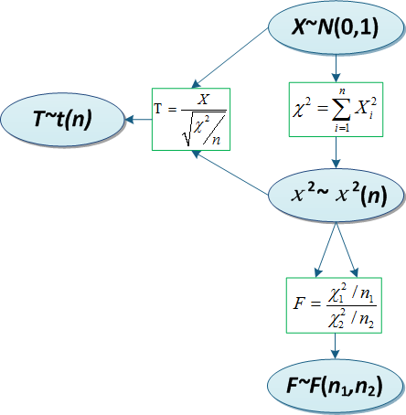
重要
总结

Slide 12
第六章 参数估计和假设检验
估计
点估计
矩估计
极大似然估计
评价标准：只要无偏性和有效性，一致性不要
区间估计
假设检验
区间估计和假设检验中的单总体要，双总体不要

Slide 13
做题就是一个记公式，代公式的过程
做题的步骤要全

Slide 14
预祝所有同学所有课程都考出好成绩！

